Slide 1


NBK Sports
Proposta para Aplicação Móvel
António Goulão
Inês Lopes
Judite Silva
Sérgio Pinto
Dezembro 2014

Slide 2

Identificação do problema
És novo na cidade?
Não conheces ninguém?
Gostavas de treinar mas não tens companhia?
Como sabes se há mais alguém na mesma situação que tu?

Slide 3

Público Alvo
Não te preocupes que não és o único!
Milhares de pessoas passam pelo mesmo!
E nós temos a solução!!

Slide 4

Diferenciação

Slide 5

Custos Associados
4 Colaboradores
6 meses
35 000 €
18 000 €/ano

Slide 6
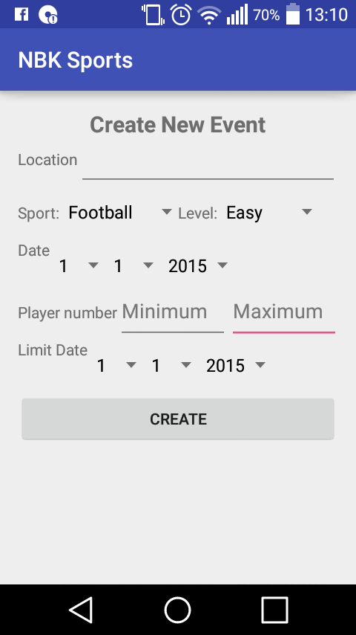
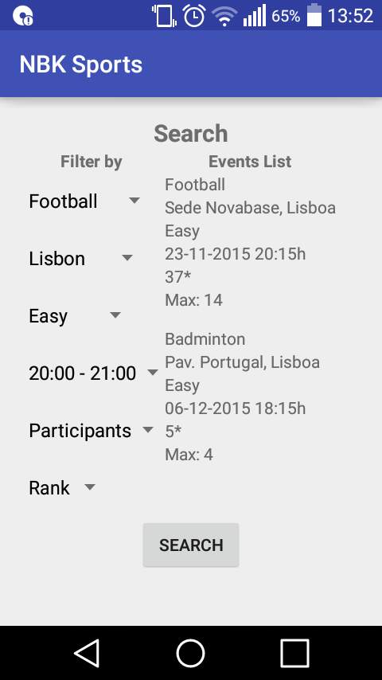
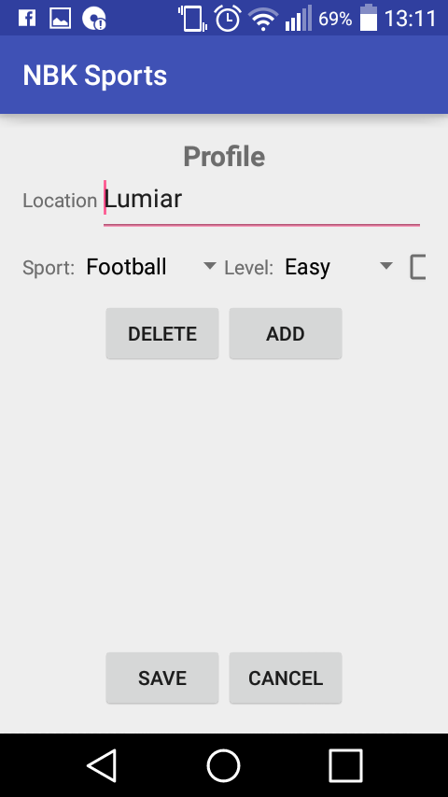
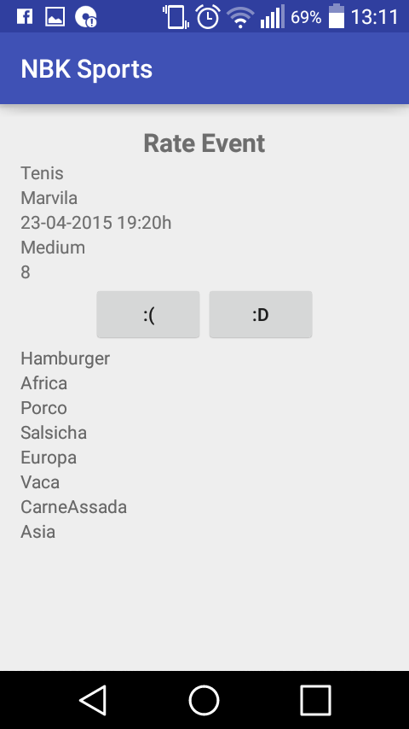
Funcionalidades

Slide 7
NBK Sports
Obrigada pela vossa atenção!
António Goulão
Inês Lopes
Judite Silva
Sérgio Pinto
Dezembro 2014

